Slide 1
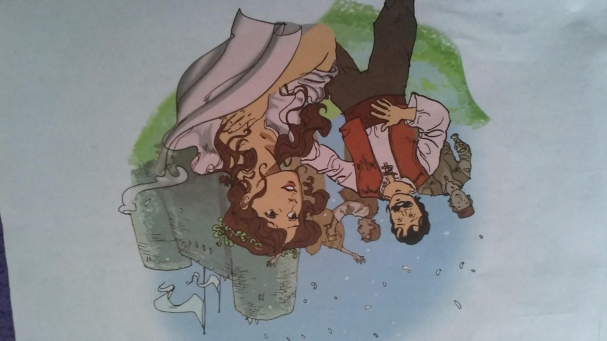
Ропство Јанковић Стојана
Катарина Судар,
Милош Ћирић и Ања Хоџић

Slide 2
-Књижевни род: епика
-Књижевна врста: народна епска песма
-Врста стиха: десетерац
- Bреме радње: у доба туске-османлијске власти.
-Тема: Наш јунак након скоро десет година проведен у Туском ропству стиже кући на дан кад се његова жена, мислећи да је мртав, преудаје.

Slide 3
-Главни ликови: Јанковић Стојан,
Смиљанић Илија и Стојанова љуба.
-Споредни ликови: Мајка Стојанова, сватови и сеја Стојанова.
-Особине главног лика: храбар, мудар, сталожен, великодушан, увиђајан, поштен.

Slide 4
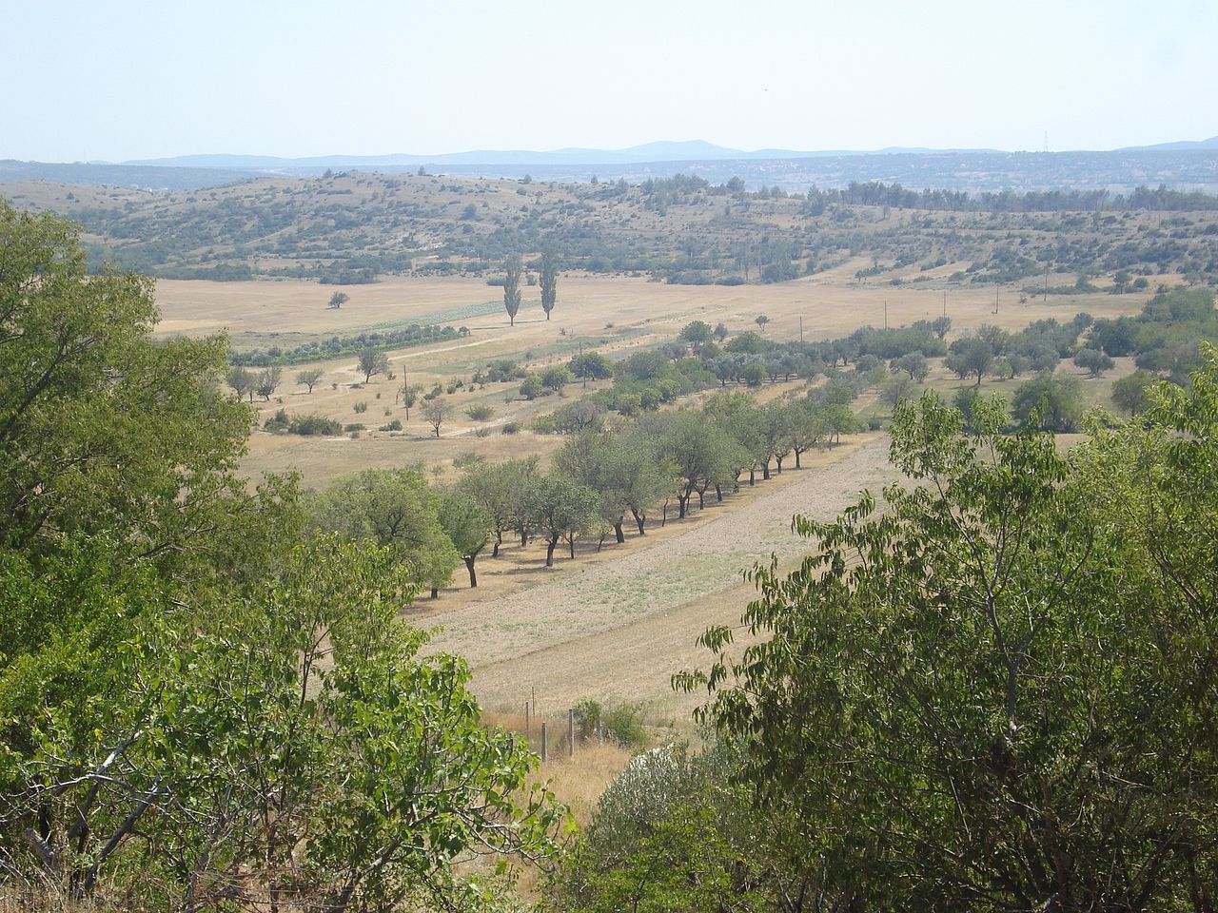
-Место радње: Стамбол, Котаре равне - географска целина северне Далмације у републици Хрватској (некада у саставу Републике Српске Крајине) и представљају најплоднији део далматинског приморја.

Slide 5
Композиционе целине
1.Ропство Јанковић Стојана и Смиљанић Илије.
2.Бекство Јанковић Стојана и Смиљањић Илије.
3. Сусрет Јанковић Стојана и његове мајке.
4. Долазак Стојана на венчање своје жене.
5. Стојан је на посебан начин показао својој жени да је то он.

Slide 6
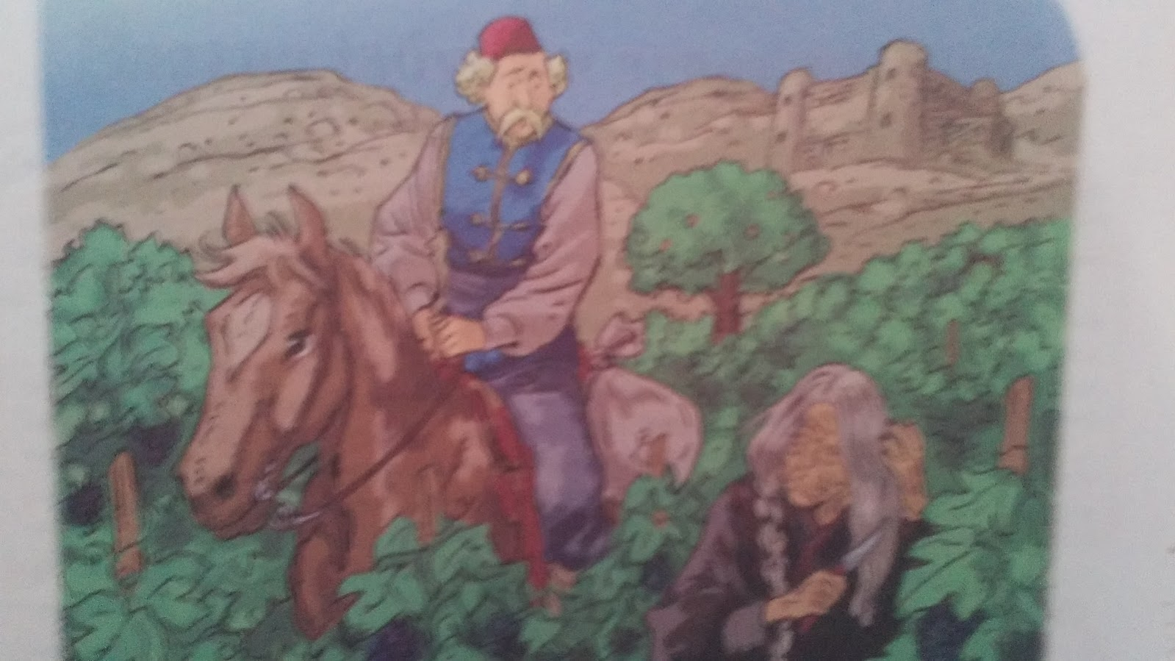
6. Долазак његове сестре и Стојан дарује сватове.
7. Мајка препознаје Стојана и умире од узбуђења.

Slide 7
Занимљивости:
Основни мотив песме је опште познат по Одисеју.
Стојан Јанковић и један ускок од рода Миљковића провели су заиста у турском ропству четрнаест месеци, ова историјска чињеница доприноси могућности везивања мотива о дуго одсутном мужу.

Slide 8
Стилске фигуре
Алегорија: „Вила гњиздо тица ластавица вила га је за девет година а јутрос га поче да развија.Долети јој сив-зелен соколе од столице цара честитога па јој не да гњиздо да развија.“
Метафора: „Снао Јело, неношено злато!“

Slide 9
Хвала на пажњи
Презентација је направљена за потребе редовне наставе српског језика. Аутори: Катарина Судар, Ања Хоџић и Милош Ћирић, ученици 7/3 школске 2016/17. године

